Slide 1

introduction
L'automobile est un moyen de transport privé parmi les plus utilisés au monde Sa capacité est généralement de deux à cinq personnes, mais peut varier de une à neuf places.
L'usage limite l'emploi du terme automobile aux véhicules possédant quatre roues, ou plus rarement trois ou six roues, de dimensions inférieures à celle des autobus et des camions, mais englobe parfois les camionnettes. Bien qu'etant des « véhicules automobiles », les motocyclettes ne sont pas habituellement classées dans cette catégorie.

Slide 2
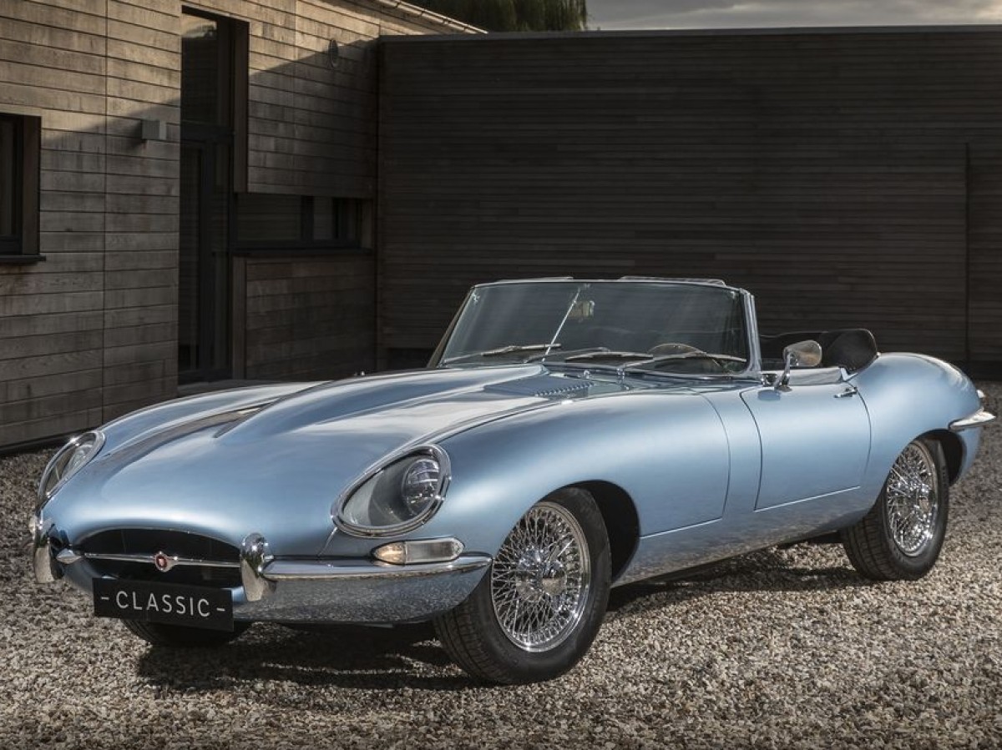
Conclusion
"En résumé, l'évolution des voitures a été un voyage incroyable, passant de simples machines à des compagnons technologiques de notre quotidien. De l'invention des premières voitures à vapeur à l'ère des voitures intelligentes, chaque étape a apporté des changements dans notre façon de nous déplacer et de vivre. L'automobile ne se contente plus d'être un moyen de transport, elle reflète nos progrès, nos goûts et notre relation avec le monde. En regardant en arrière, nous pouvons apprécier la diversité des voitures et l'impact qu'elles ont eu sur notre société. Ainsi, l'évolution continue, nous laissant anticiper avec enthousiasme ce que le futur réserve à nos routes et à nos expériences de conduite."

